Slide 1


‘아이들의 건강한 한 끼를 위한 노력이 필요합니다.’
제262회 원주시의회 임시회 제1차 본회의 5분 자유발언
행정복지위원회
권 아름
원주시의회

Slide 2
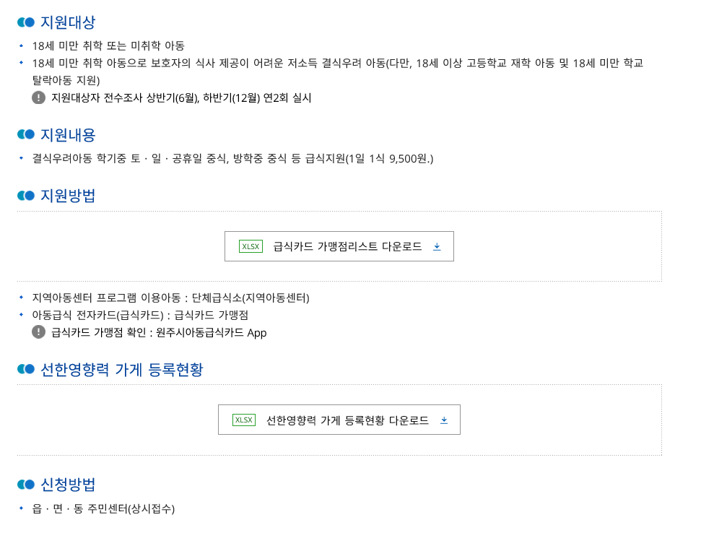
원주시 결식아동급식카드 이용현항
원주시의회

Slide 3

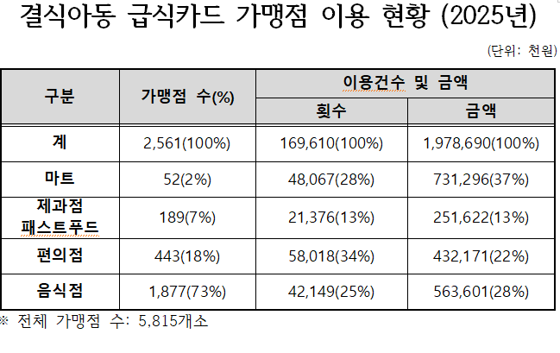
원주시 결식아동급식카드 이용현항
원주시의회

Slide 4
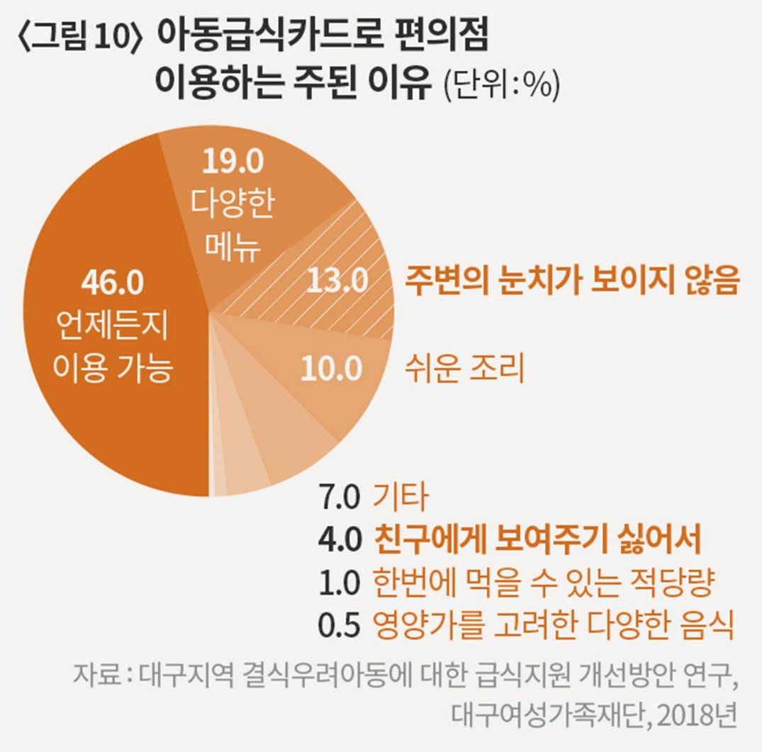
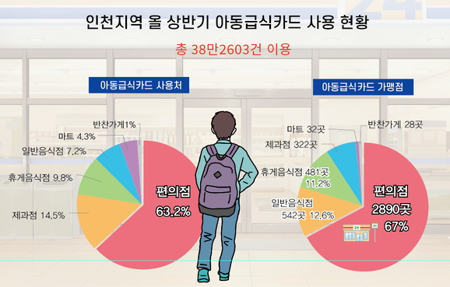
편의점 중심, 소비 원인?
<출처: 대구여성가족재단>
<출처: 일간경기>
원주시의회

Slide 5

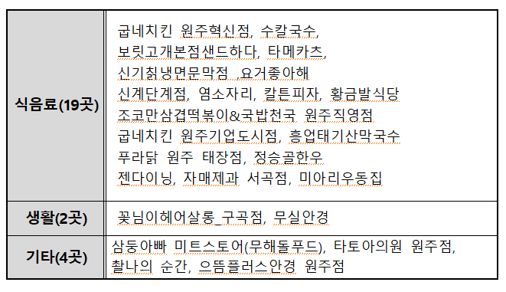
원주시 결식아동 식사지원 앱,‘나비얌’
○ 원주시청 홈페이지 선한영향력가게 현황 (25곳)
※ 선한영향력가게 현황은 2024.6.기준
[출처: 원주 MBC NEWS 2024. 9.2.]
원주시의회

Slide 6
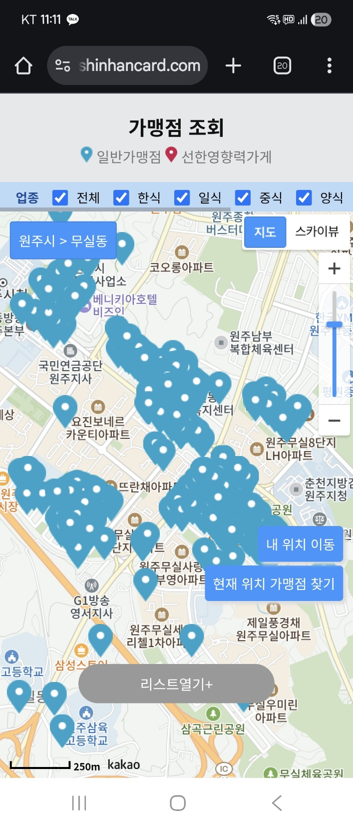
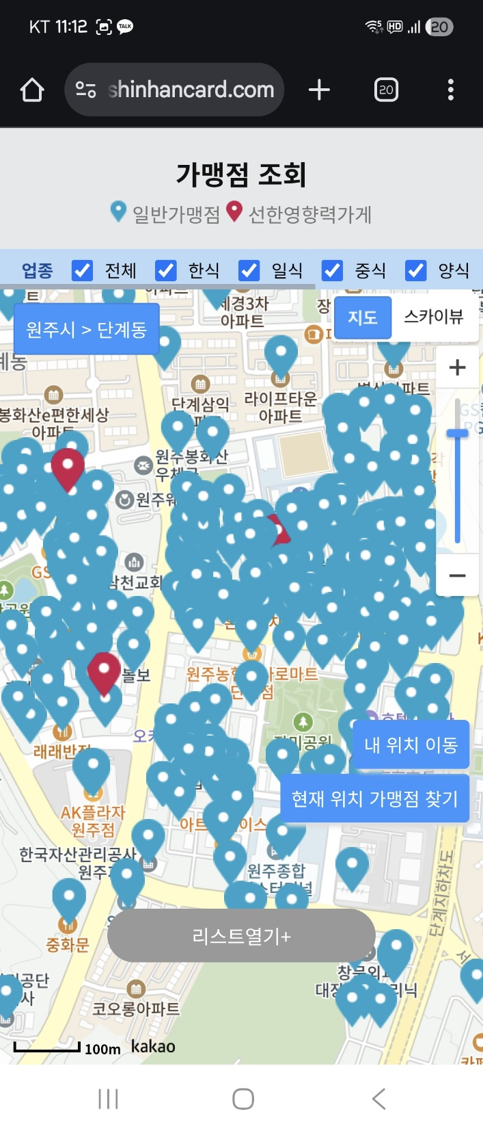
원주시 아동급식카드 앱 지도 현황
전체 가맹점 지도에서 찾아보기 힘든 선한 영향력가게
원주시의회

Slide 7
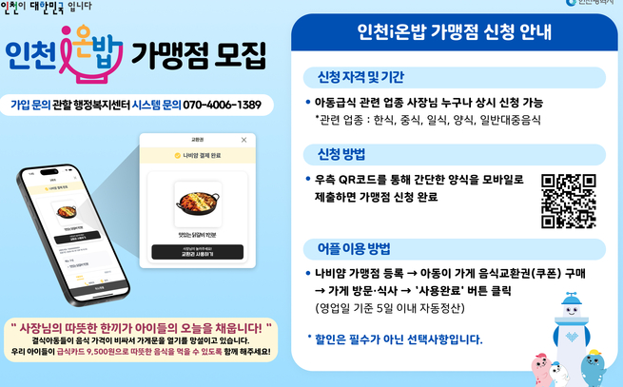
인천광역시‘온밥돌봄’
※ 가맹점 인센티브 제공 / 결식아동 배달 서비스 이용 가능
원주시의회

